Slide 1
Bedrijfs-administratie les 5: Hdst 3.6 – 3.10

Slide 2
Boekingsrun in december (1)
Als er een fout is gemaakt met de Verkoopfactuur (Vf) krijgt de klant een Verkoopcreditfactuur (Vc)
Verkoopfactuur (= Vf) Verkoopcreditfactuur (Vc)
omschrijving debet credit
Debiteuren | X | X
Opbrengst verkopen ………….. | X | X

Slide 3
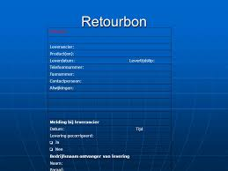
Boekingsrun in december (2)
Van de retour ontvangen goederen, die verstuurd zijn met een verzendbon (Vb), wordt een retourbon (Rb) gemaakt
Verzendbon (Vb) Retourbon (Rb)
omschrijving debet credit
Inkoopprijs verkopen ….. of kostprijs verkopen ……. | X | X
Voorraad …….. | X | X

Slide 4
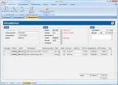
De inkoopcreditfactuur
Als er een onjuiste factuur is ontvangen van ingekochte
Goederen, volgt er een inkoopcreditfactuur
Inkoopfactuur (= If) Inkoopcreditfactuur (Ic)
omschrijving debet credit
Voorraad goederen, …kosten, inventaris, machines, … | X | X
Crediteuren | X | X

Slide 5
Vaste coderingen
financieel feit | debet of credit | Grootboek-rekening
kas-ontvangst | debet | kas
kas-uitgave | credit | kas
bankbijschrijving | debet | bank
bankafschrijving | credit | bank
verkoopfactuur | debet | debiteuren
verkoopcreditfactuur | credit | debiteuren
inkoopfactuur | credit | crediteuren
inkoopcreditfactuur | debet | crediteuren

Slide 6
afschrijvingen
Afschrijving = waardevermindering van vaste activa
Afschrijvingen zijn interne boekingsstukken
Noteren op diversen (=D)
Vaste codering Diversen (D)
omschrijving debet credit
Afschrijvingskosten | X
Vaste activa: bijv. gebouwen, machines, inventaris, auto’s, etc. |  | X

Slide 7
Overboeking saldi rekening privé naar rekening eigen vermogen
Verschil debet en credit van rekening privé overboeken
naar rekening eigen vermogen
= Wegboeken rekening privé
Vaste codering bij meer privé-opnamen dan –stortingen:
omschrijving debet credit
Eigen Vermogen (bijv. D. Waterman) | X
Privé-rekening (bijv. privé D. Waterman) |  | X

Slide 8
De kolommenbalans
Proefbalans |  | Saldibalans |  | Resultaten-rekening |  | Eindbalans
debet | credit | debet | credit | debet | credit | debet | credit
Totaalbedragen debet en credit van de grootboek-rekeningen |  | Saldi debet en credit van de grootboek-rekeningen |  | Saldi van de rekeningen van opbrengsten en kosten (rubriek 4 en 8) |  | Saldi van de balans-rekeningen

Slide 9
Het exploitatie-overzicht pag. 10 van de bijlage
Opbrengst van de verkopen
- Inkoopprijs van de verkopen
= Bruto-winst
- Exploitatie- of bedrijfskosten
= Netto-winst
- Toegerekende kosten (gewaardeerd loon en gewaardeerde rente)
= Bedrijfs-economisch resultaat

Slide 10
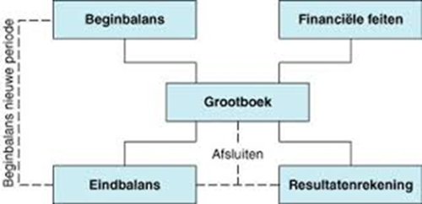
Vermogensvergelijking bij een eenmanszaak
Eigen vermogen 1 januari bijv. € 100.000 € 100.000
+ Privé-stortingen + 5.000 + 2.000
- Privé-opnamen - 30.000 - 24.000
+ Nettowinst + 18.000 + 0
- Saldo verlies 0 - 16.000
= Eigen vermogen 31 december € 93.000 € 62.000

Slide 11
Huiswerk les 5:
Maken de opdrachten van Hdst. 3 paragraaf 6 t/m 10
van het boek: Administratie voor het MKB
Dit wordt nabesproken in de volgende les.
Succes.

